Slide 1
사과의 식물병 판별기
C189075-류동훈
C189081-최지웅

Slide 2
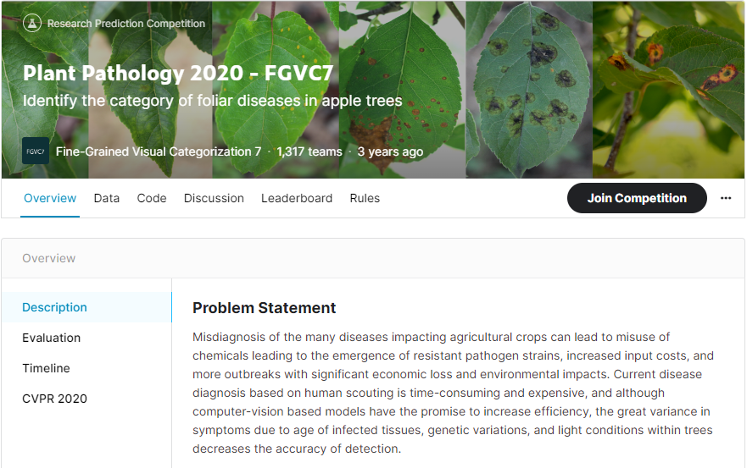
문제정의&해결책 서술
문제
과수원에서 비전문가가 사과의 질병을 확인하는 것에 어려움이 있음
질병을 발견해도 질병 종류를 파악하는 것에 더욱 어려움이 있음
프로젝트의 목표
사과나무 이파리 이미지를 기반으로 질병 검출 및 분류 문제를 머신러닝 기술을 활용하여 높은 정확도로 해결함.

Slide 3
모델 종류
Googlenet
Vgg16
Vgg19
Resnet50
Resnet50v2
Resnet101
Resnet101v2
Resnet152
Resnet152v2

Slide 4
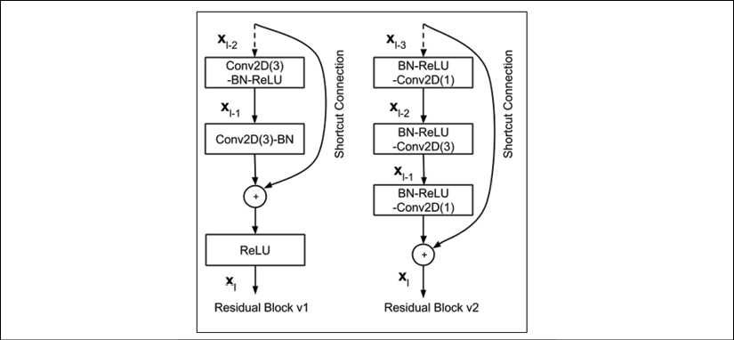
ResNet2?

Slide 5
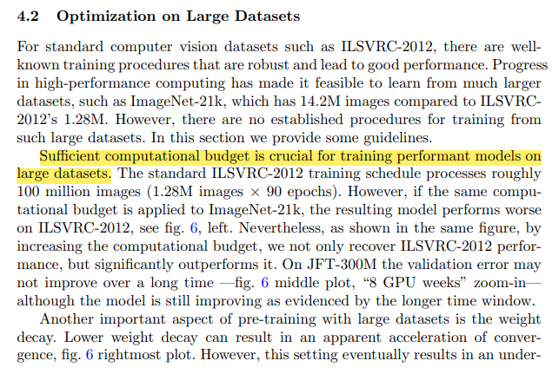
epoch 설정
전이학습에의 큰 이미지 데이터셋에 대해서는 충분한 학습이 필요
https://www.ecva.net/papers/eccv_2020/papers_ECCV/papers/123500477.pdf

Slide 6
각 모델 별 시도한 방법
Optimizer
Adagrad
Adam
RMSprop
SGD
LearningRate Scheduler
CosineDecay
CosineDecayRestart
ExpontialDecay
InverseTimeDecay

Slide 7
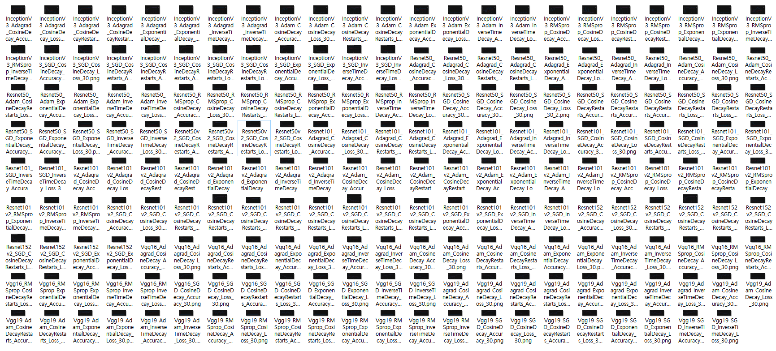
9가지 각 모델 별 16가지 경우의 수를 시도하였음
epoch 값, 드롭아웃 적용, 컷 믹스, test&train data 비율 조정 등등
여러가지 조건을 변형하여 시도하였음 (5000번이상 학습)
도합 144(조합 하나당 epoch=30)+@(epoch>50) 가지 경우의 수를 시도하였음

Slide 8
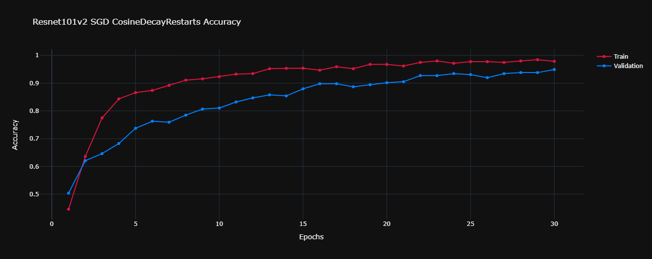
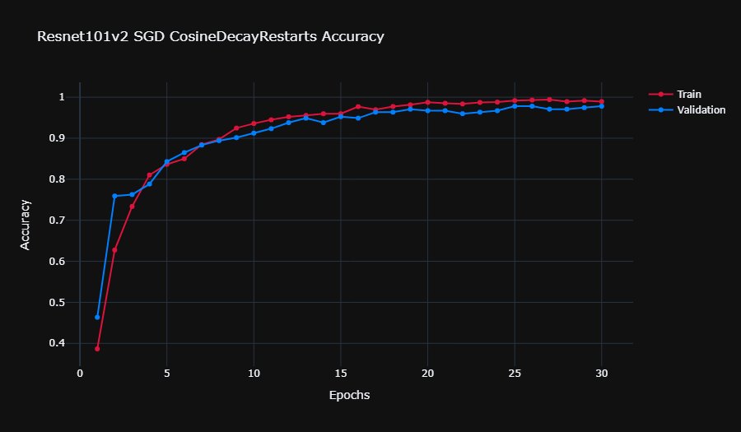
dropout(0.2)을 사용한 과적합 해결

Slide 9
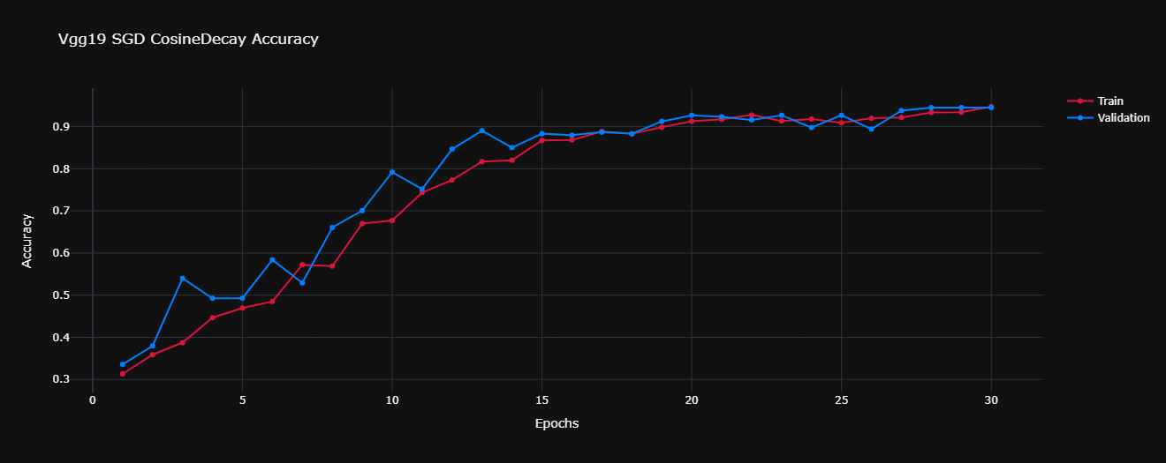
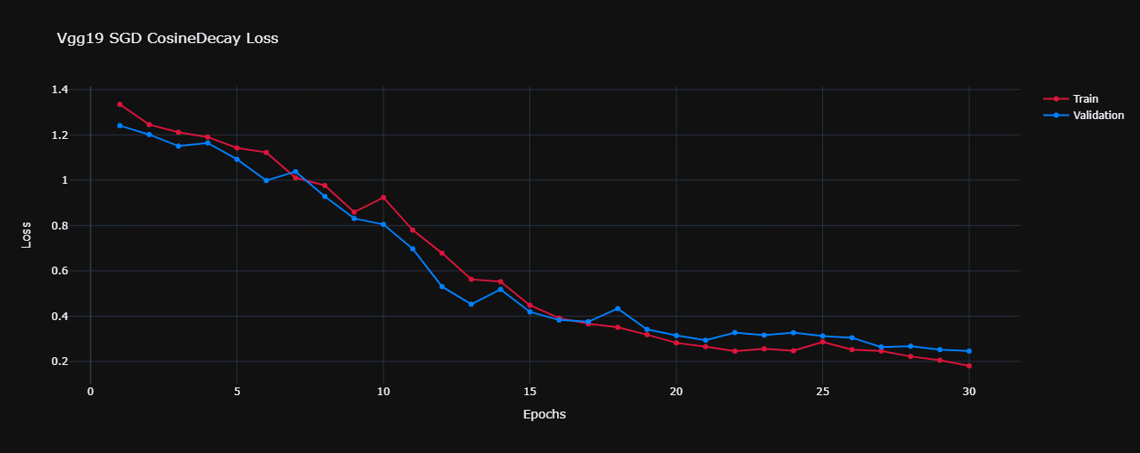
TOP 모델 선정 그러나...

Slide 10
문제점
그러나 정확도 94퍼센트에서 더이상 진전의 기미가 보이질 않음

Slide 11

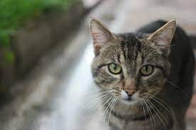
의문

Slide 12
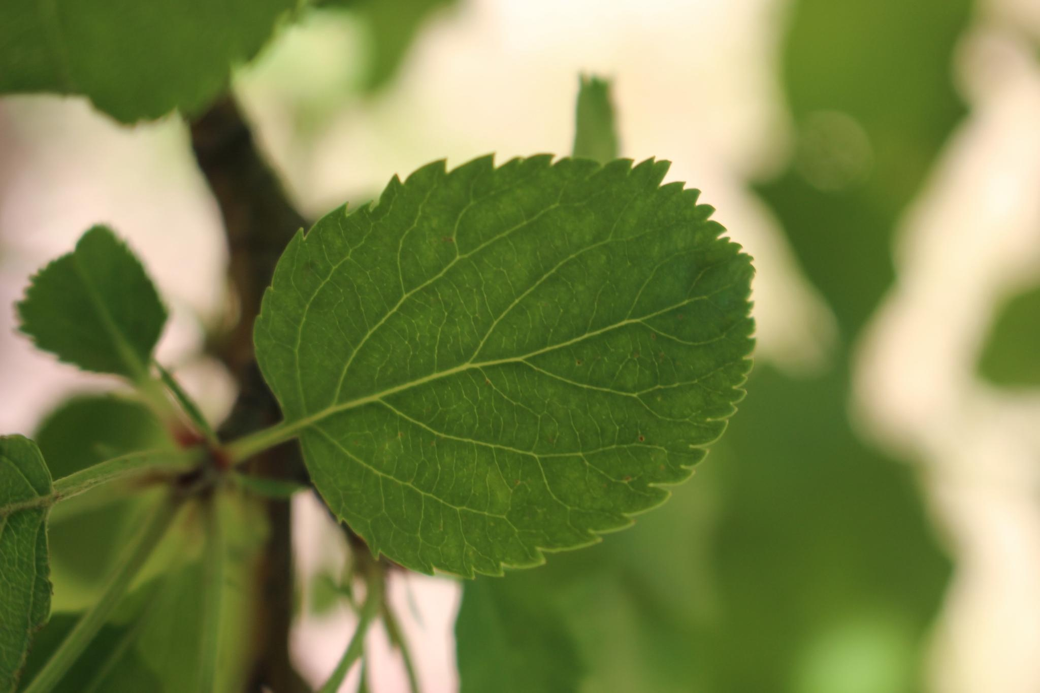
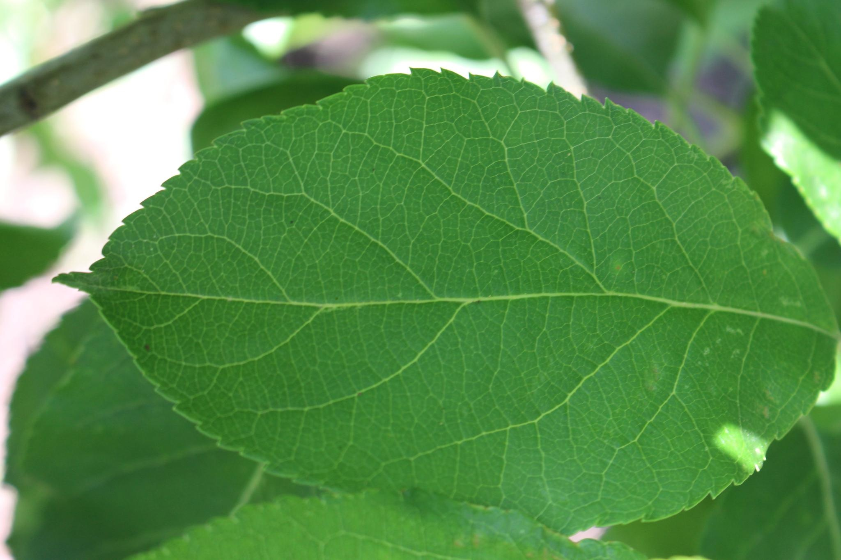
healthy+healthy==healthy?

Slide 13
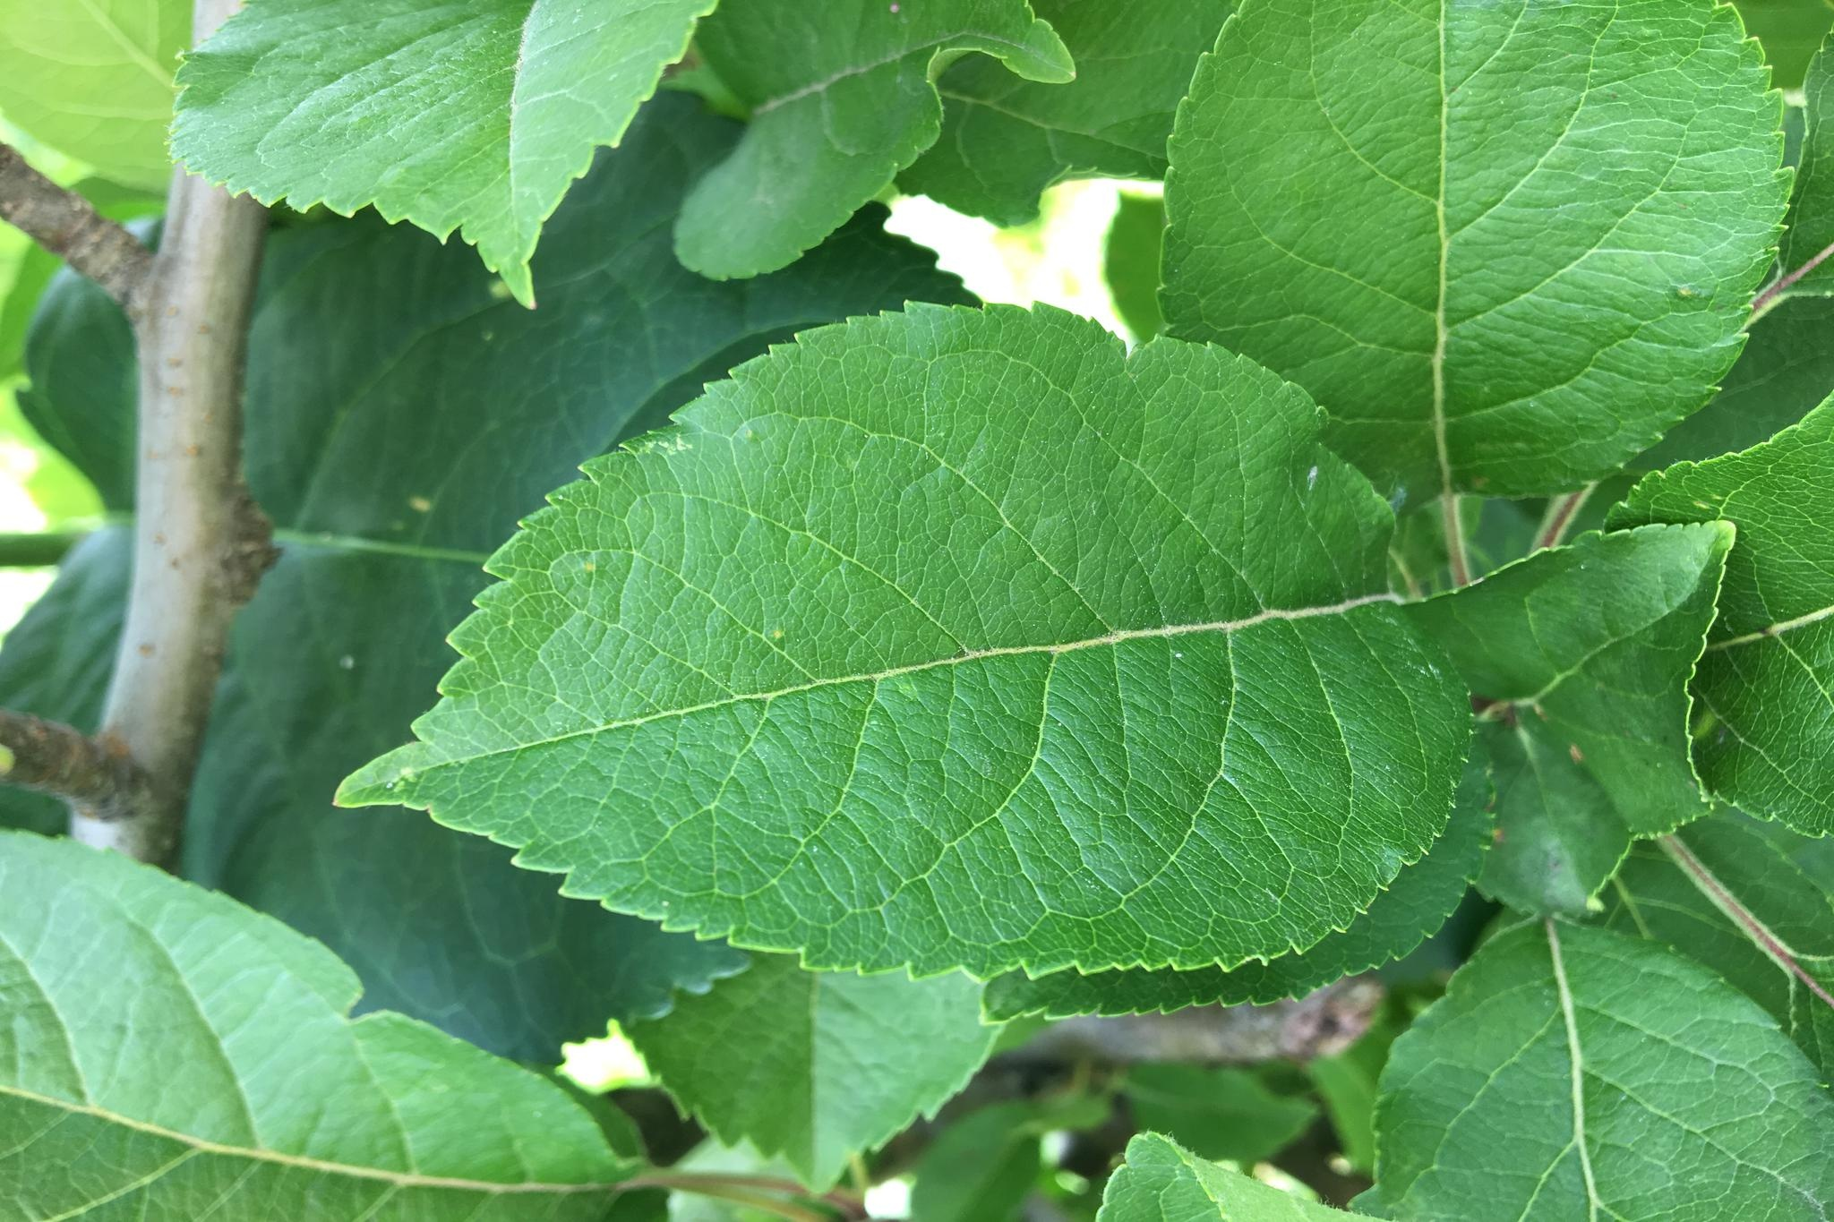
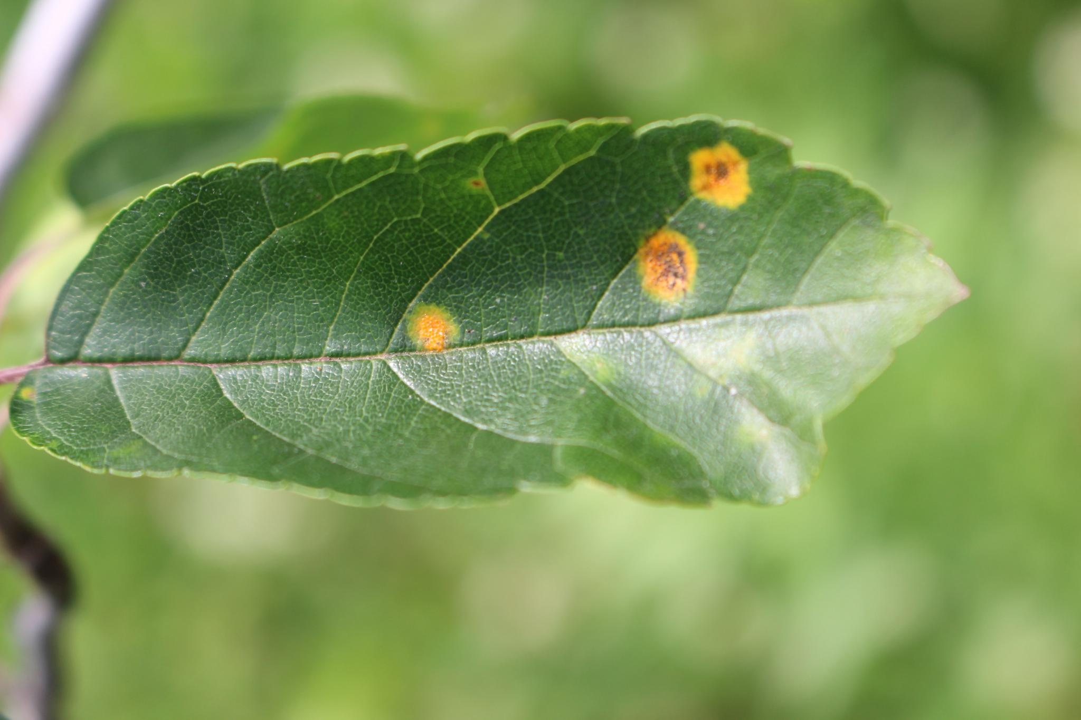
healthy+rust==rust?

Slide 14
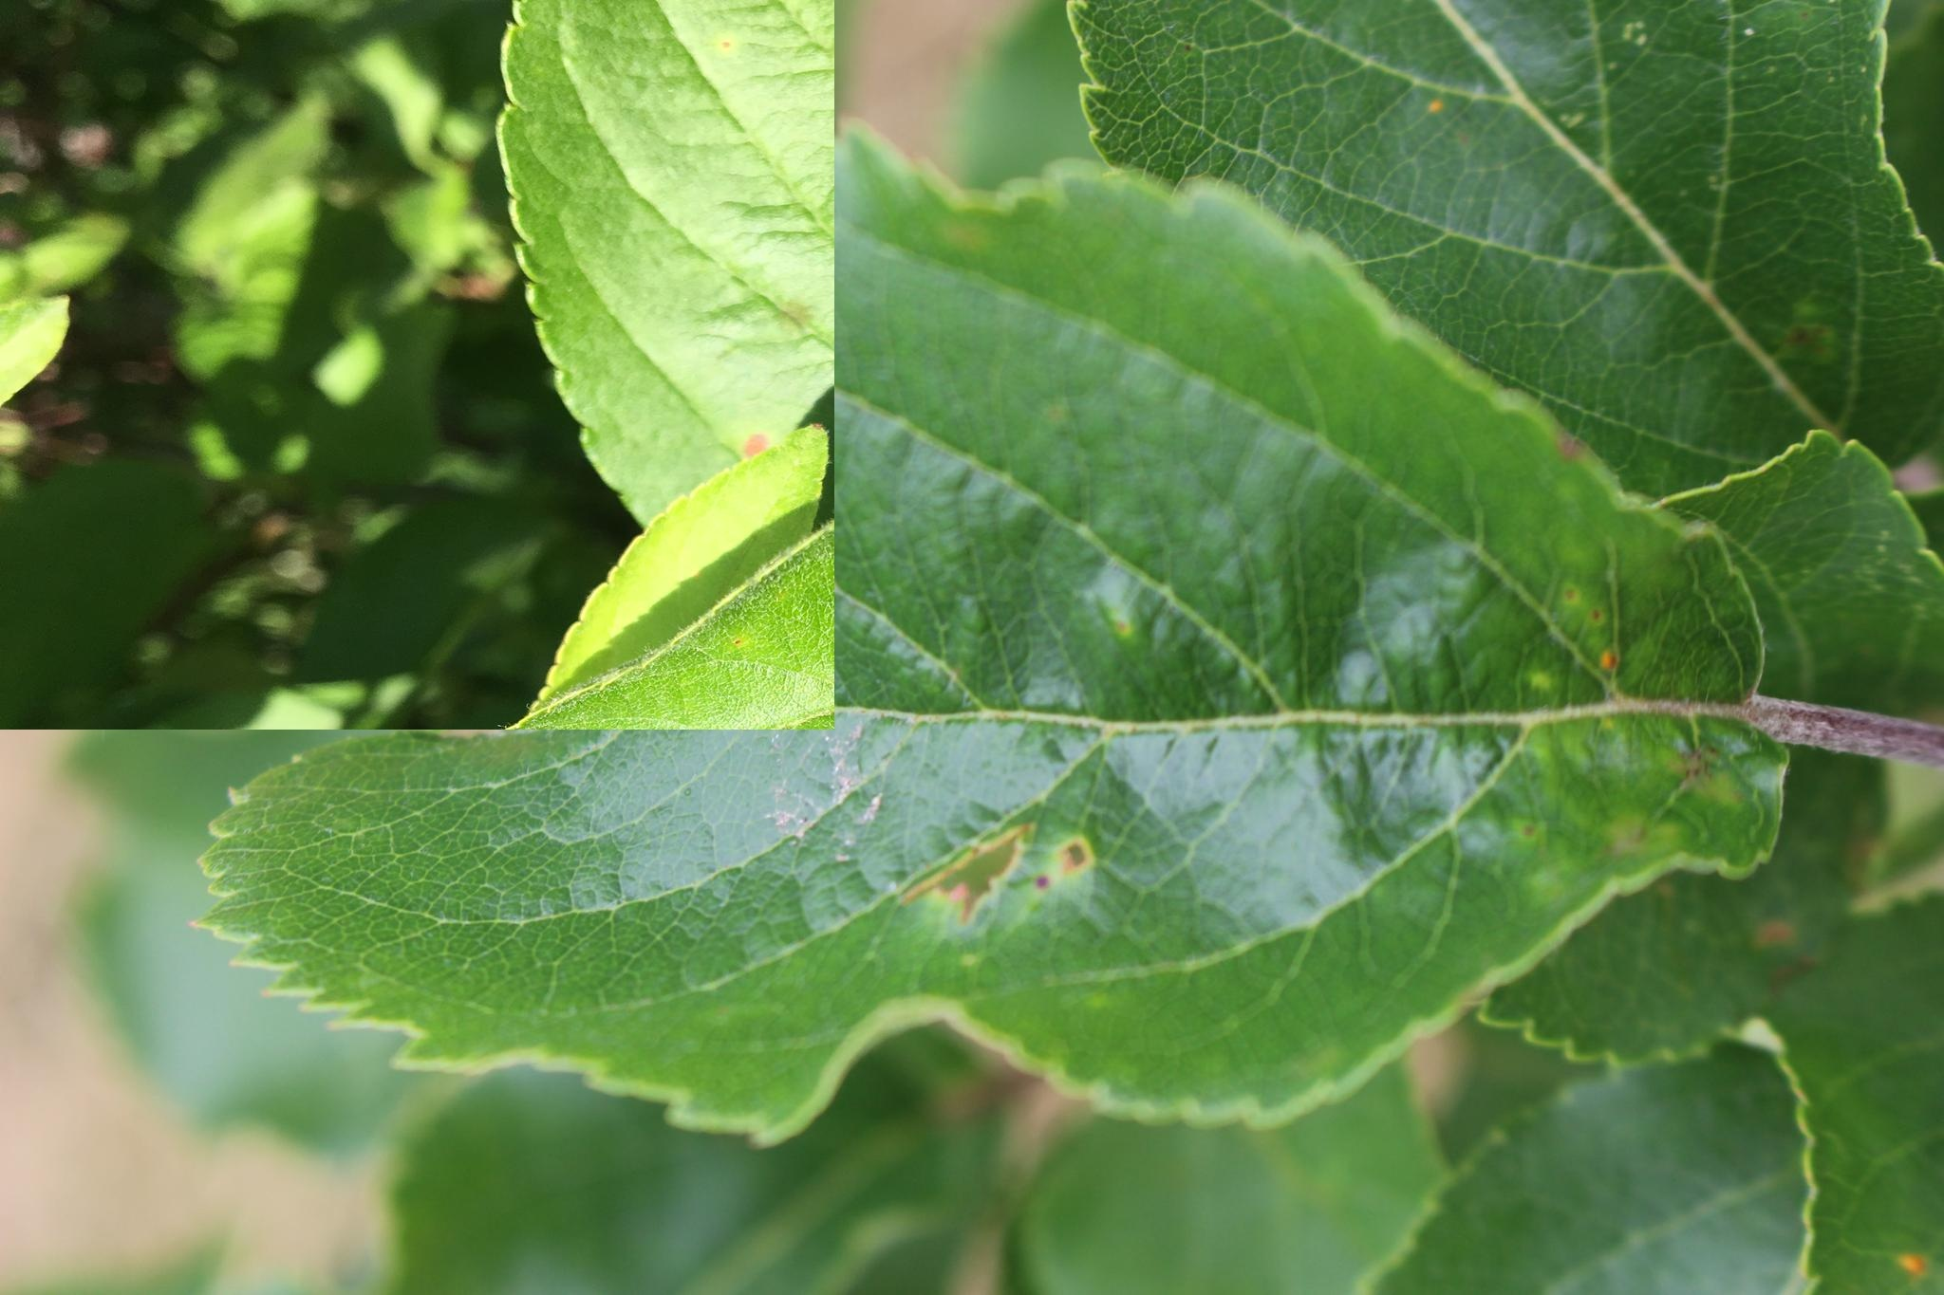
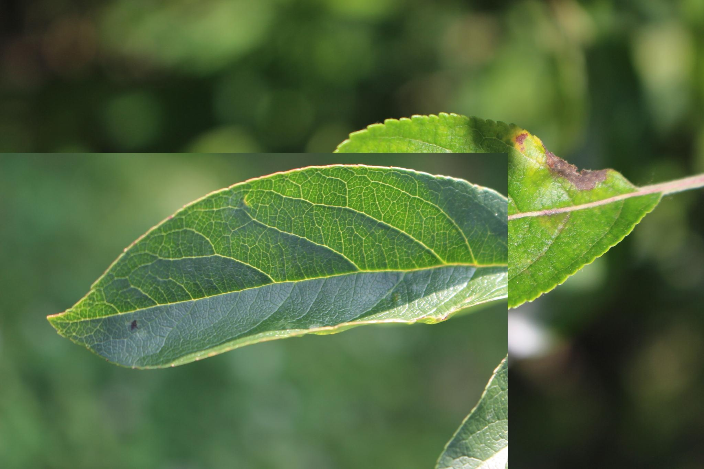
데이터 증가(Test 정확도 최대5퍼센트 증가 and 과적합 해결)

Slide 15
최종 성능 개선
Batch Size
TPU상태에따른 바치사이즈
Batch Size
32
16
이미지 사이즈
512x512
512x341
drop out
0.5
0.2
None
가중치 초기화
he 초기화
None
Batch Size
32
16
epoch
30
50
100
300
500
1000

Slide 16
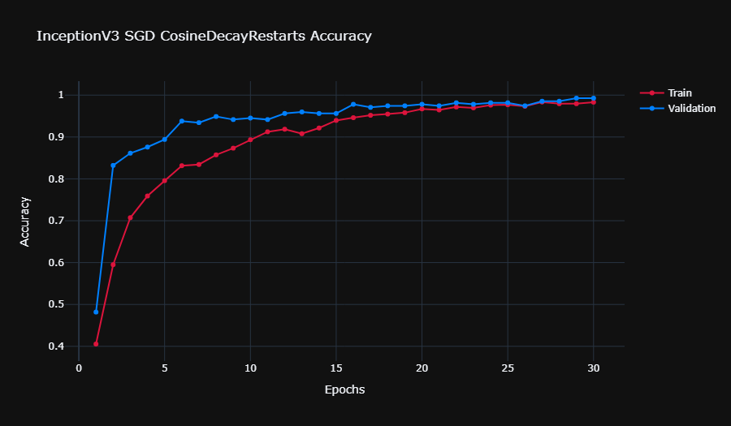
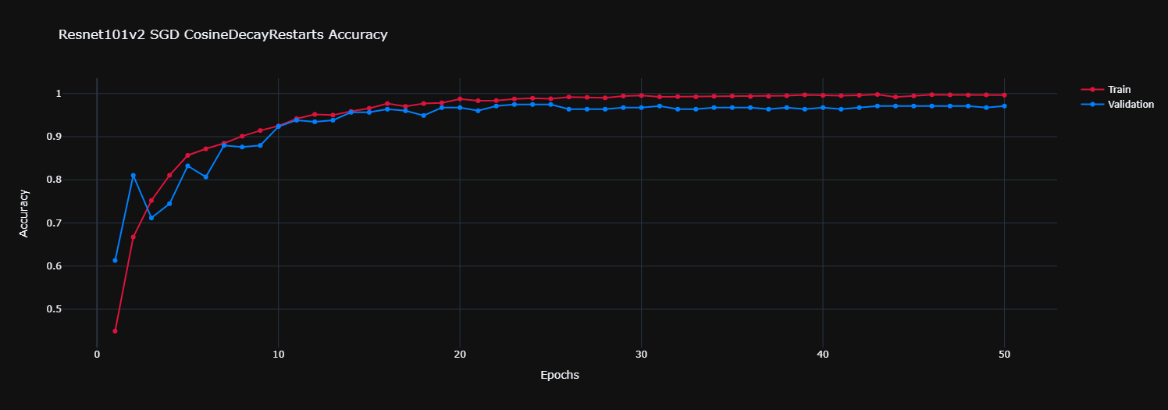
최종 후보

Slide 17
결과

Slide 18
감사합니다

